Slide 1

CSS - Clase 6
Ing.Alexis Matamoros
Curso - Fullstack Developer - CSS

Slide 2
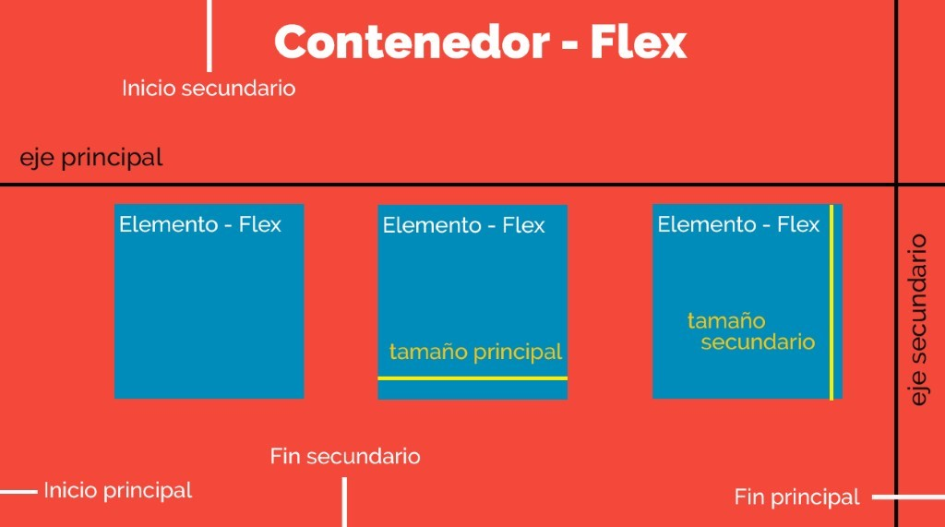
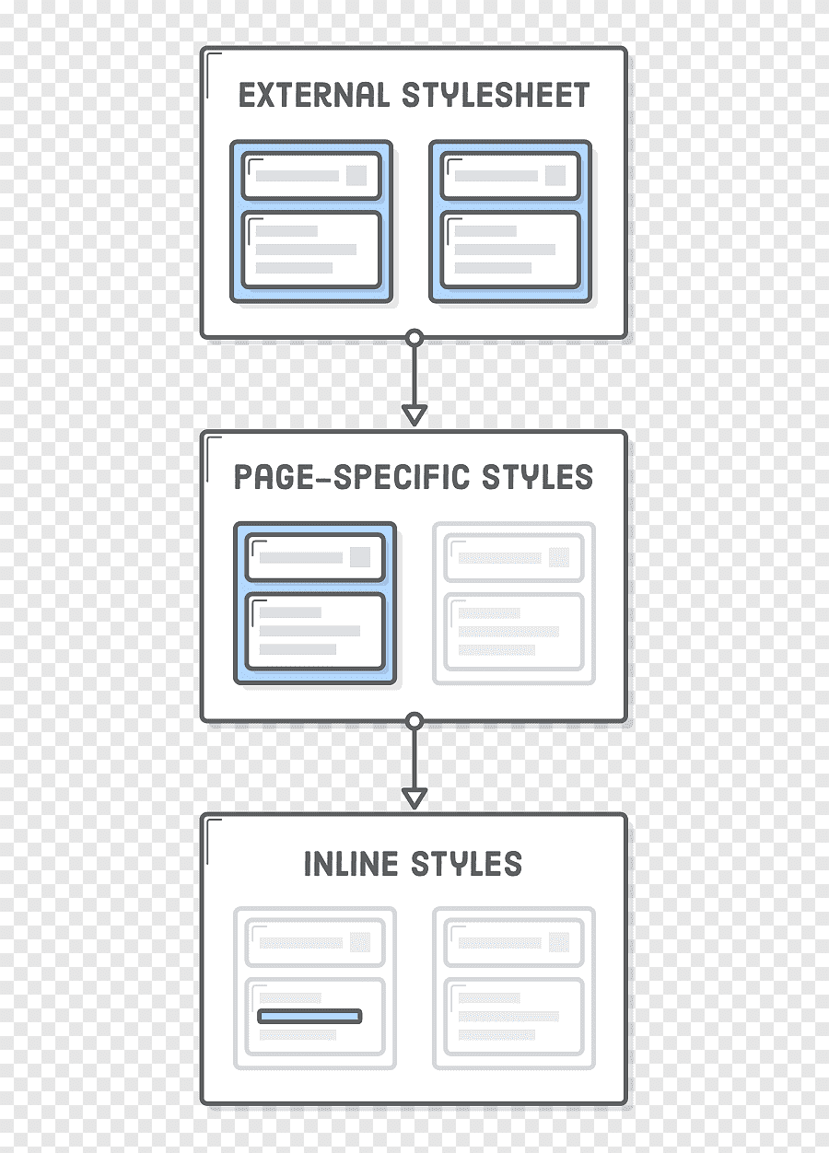
FLEXBOX
Flexbox es un módulo de diseño de CSS3 que se creó para mejorar la forma en la que se hace diseño responsive, evitando así el uso de elementos de posicionamiento.

Slide 3
FLEXBOX
El Contenedor-Flex es nuestro contenedor padre, y es él quién va a contener a todos los elementos hijos a los cuáles queremos posicionar.
El Elemento-Flex es nuestro elemento hijo, el cual utilizará todo el espacio disponible para ubicarse de acuerdo a las propiedades a las cuales este sometido junto a los demas Elementos-Flex contenidos.

Slide 4
FLEXBOX
Un eje principal que define el posicionamiento horizontal de los Elementos-Flex.
Un eje secundario que define el posicionamiento vertical de los Elementos-Flex.

Slide 5
FLEXBOX
Un eje principal que define el posicionamiento horizontal de los Elementos-Flex.
Un eje secundario que define el posicionamiento vertical de los Elementos-Flex.

Slide 6
Convertir en contenedor Flex
display: flex | inline-flex ;

Slide 7
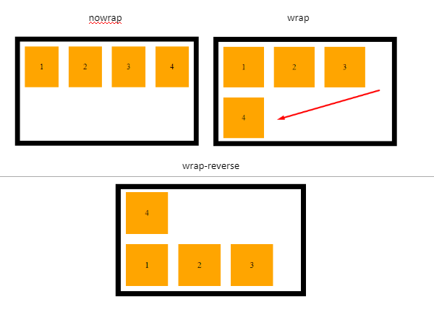
Wrap
flex-wrap: nowrap | wrap | wrap-reverse ;

Slide 8
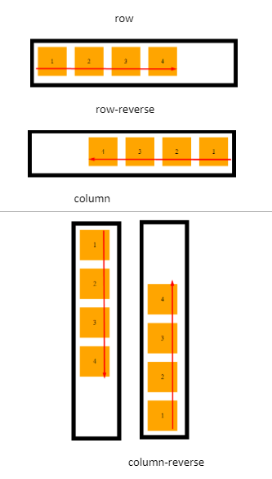
Direccion
flex-direction: row | row-reverse | column | column-reverse;

Slide 9
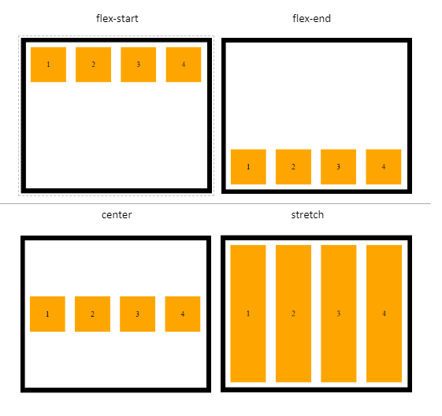
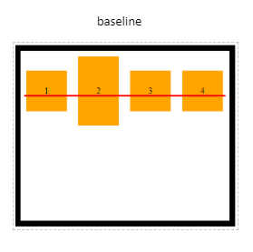
Alineado Vertical
align-items: flex-start | flex-end | center | stretch | baseline ;

Slide 10
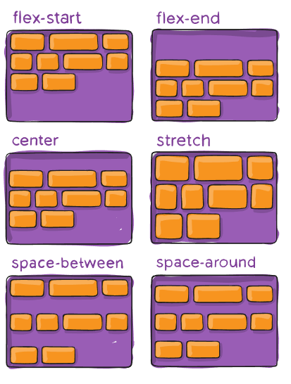
Alineado de Contanido
align-content: flex-start | flex-end | center | space-between | space-around | space-evenly | stretch

Slide 11
Propiedades de los elementos hijos
Flex Basis https://www.w3schools.com/cssref/tryit.php?filename=trycss3_flex-basis
Flex Grow
https://www.w3schools.com/cssref/tryit.php?filename=trycss3_flex-grow
Flex Shrink
https://www.w3schools.com/cssref/tryit.php?filename=trycss3_flex-shrink
Align Self https://www.w3schools.com/cssref/tryit.php?filename=trycss3_align-self
Order https://www.w3schools.com/cssref/tryit.php?filename=trycss3_order

